Slide 1
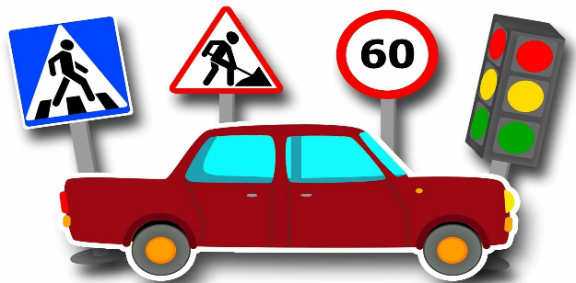
Правила дорожного движения: знать и соблюдать!
Интеллектуально-развлекательная игра
«КАЧАЙ МОЗГИ!»

Slide 2
1 РАУНД НАЙДИ ОБЩЕЕ

Slide 3
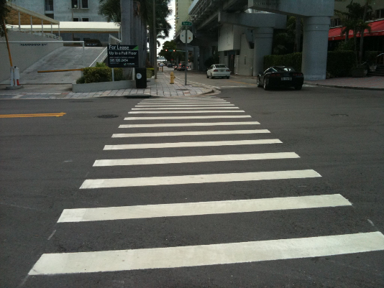
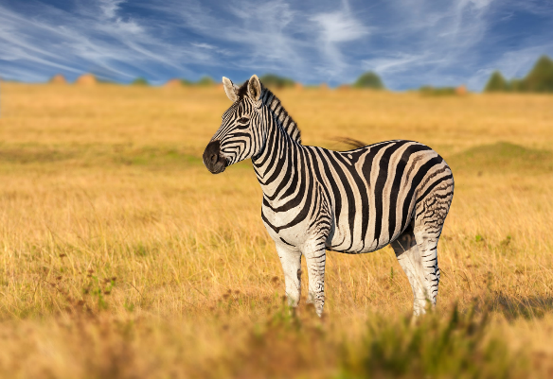
Качай мозги!
1

Slide 4
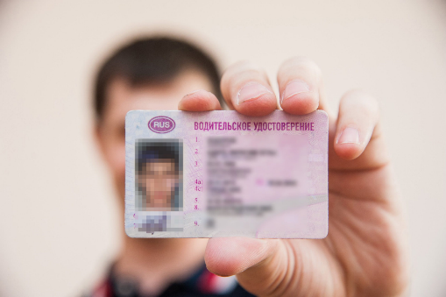
Качай мозги!
3

Slide 5
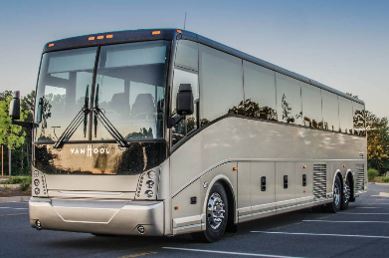
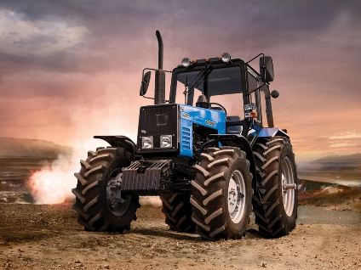
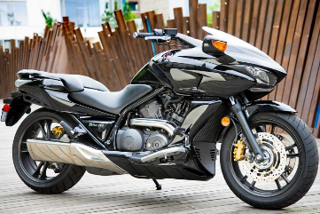
Качай мозги!
4

Slide 6
2 РАУНД Убери лишнее

Slide 7
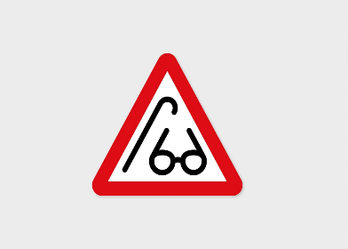
Качай мозги!
1

Slide 8
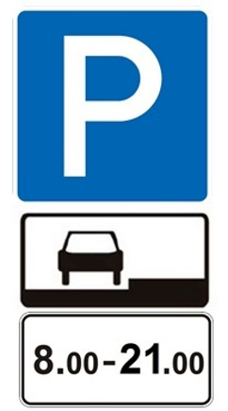
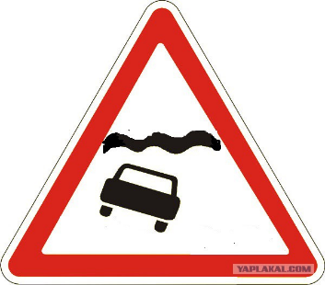
Качай мозги!
2

Slide 9
Качай мозги!
3

Slide 10
3 РАУНД Формула всего

Slide 11
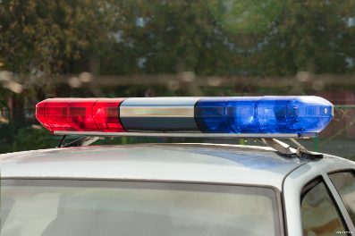
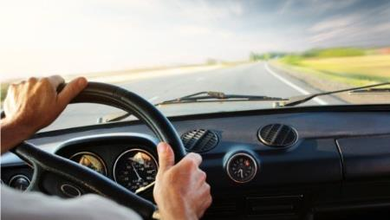
Качай мозги!
1
+
= ?

Slide 12
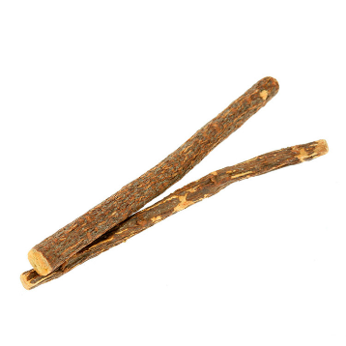
Качай мозги!
2
+
= ?

Slide 13
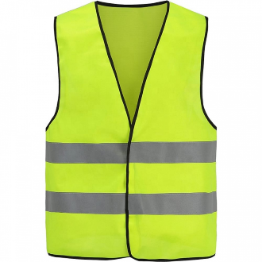
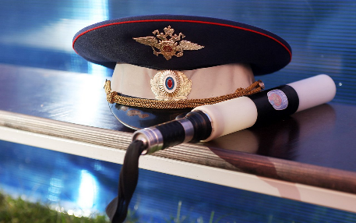
Качай мозги!
3
+
= ?

Slide 14
4 РАУНД Поразмыслим

Slide 15
КАЧАЙ МОЗГИ!
1
В дорожное движение ОНИ пришли с железной дороги. Изначально они представляли собой аналог семафора, который использовался для поездов. Первый из них поставили 10 декабря 1868 года в Лондоне. Он был расположен около здания парламента. Изобретателем конструкции стал Джон Пик Найт – специалист по семафорам.
Изначально ОН имел ручное управление и оснащался двумя стрелками. Если они размещались горизонтально, это означало «стоп». О чём идёт речь?

Slide 16
КАЧАЙ МОЗГИ!
2
Деятельность этой организации связана в основном с регулированием движения транспорта и предупреждением дорожно-транспортных происшествий на улицах и дорогах.
О чём идет речь?

Slide 17
КАЧАЙ МОЗГИ!
3
Эта марка машины носит женское имя. Она была названа в честь дочери австрийского вице-консула Эмиля Йеллинека, который руководил французским подразделением «Даимлер» и являлся страстным поклонником автогонок.
Назовите марку автомобиля…

Slide 18
5 РАУНД Кто на чём?

Slide 19
Качай мозги!
1

Slide 20
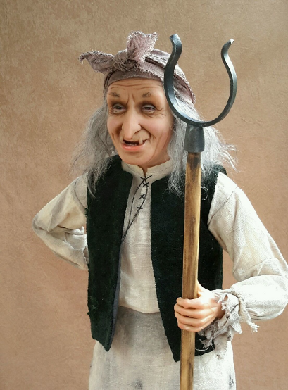
Качай мозги!
2

Slide 21
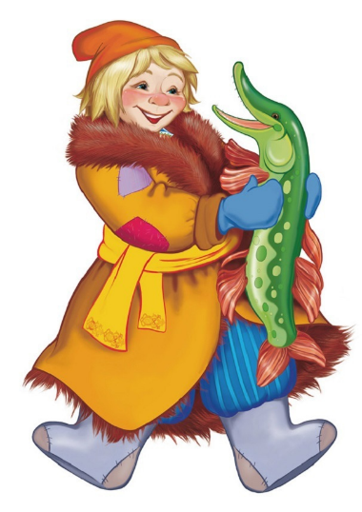
Качай мозги!
3

Slide 22
6 РАУНД Как правильно?

Slide 23
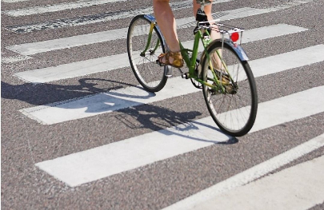
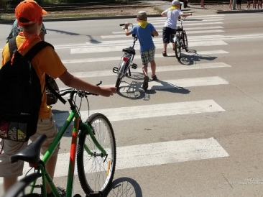
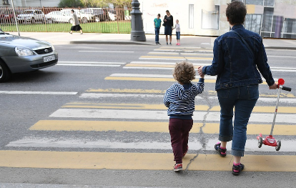
Качай мозги!
1

Slide 24
Качай мозги!
2

Slide 25
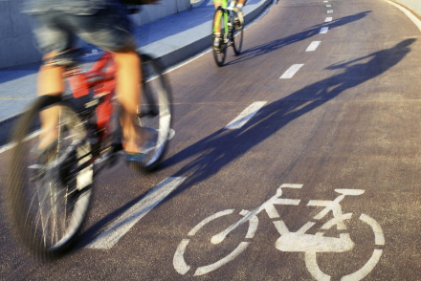
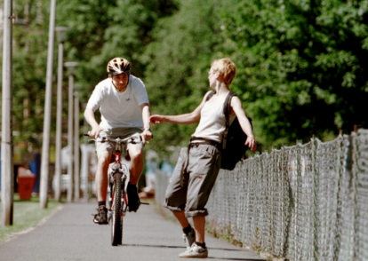
Качай мозги!
3

